Slide 1


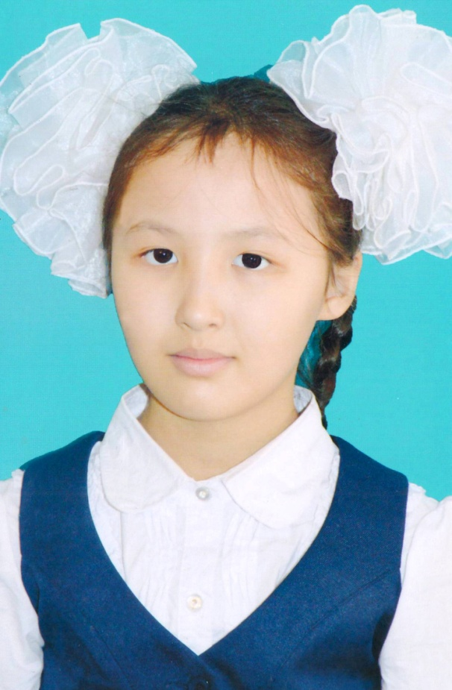
ПОРТФОЛИО
Берік Алтынай Айбекқызы

Slide 2
Түйіндеме
Аты-жөні: Берік Алтынай Айбекқызы
Туған күні, айы, жылы: 23.06.2007
Ұлты: Қазақ
Отбасы жағдайы: көп балалы отбасы
Мекен жайы: Қызылорда қаласы, Қазақстан көшесі №57
Оқу орыны: №267 орта мектеп, 6 сынып
Жетекшісі: Ержанова Ақшагүл Қожабергенқызы
Байланыс телефондары: 8-705-431-03-34; 8-775-708-54-62
Электрондық пошта: darkhan.eleuov@mail.ru
Индекс: 120012

Slide 3

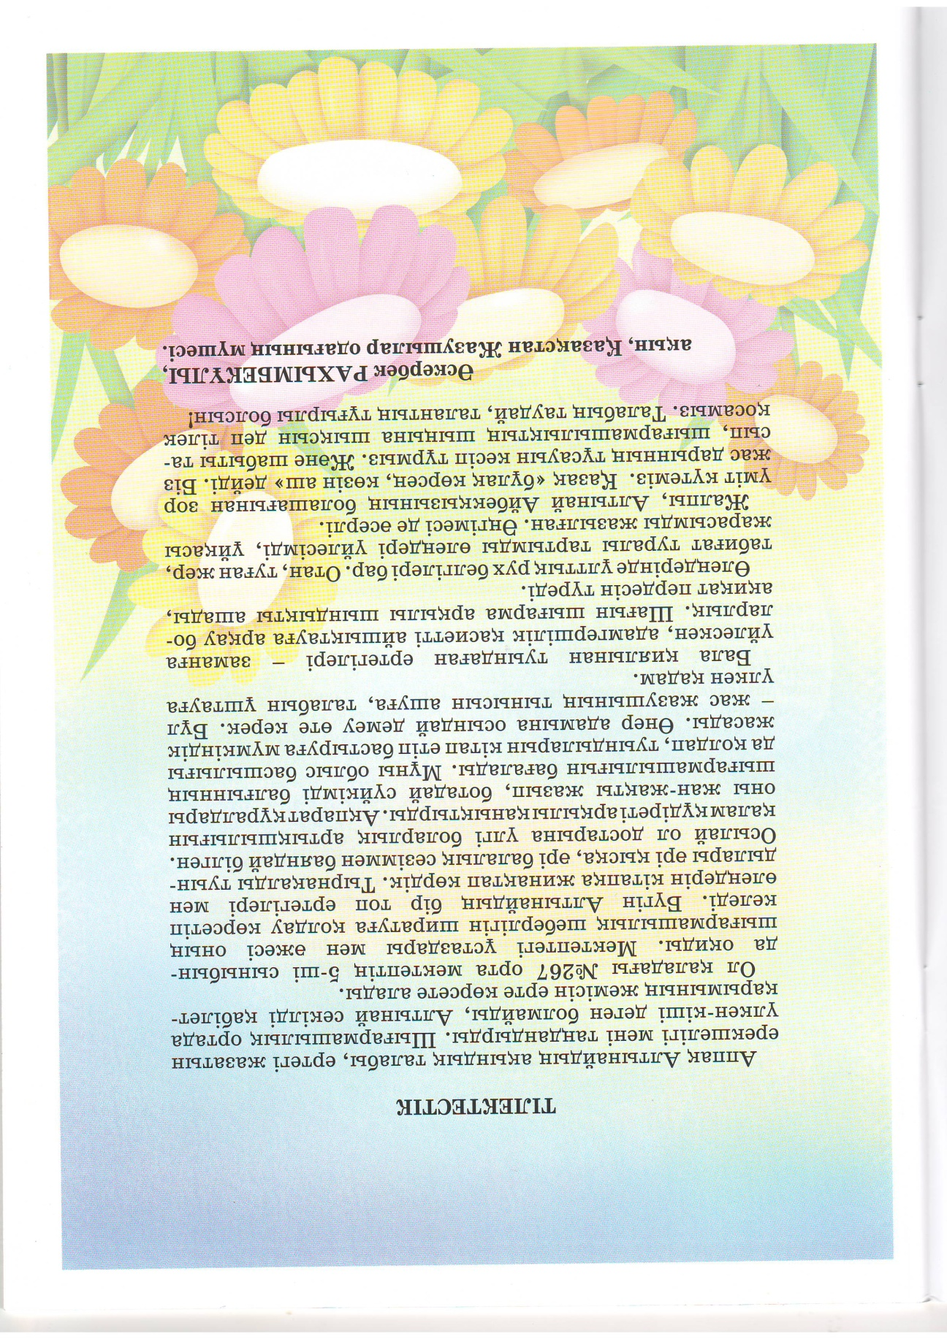
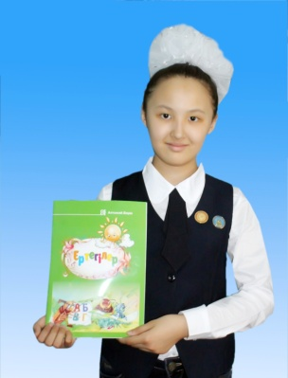

Slide 4
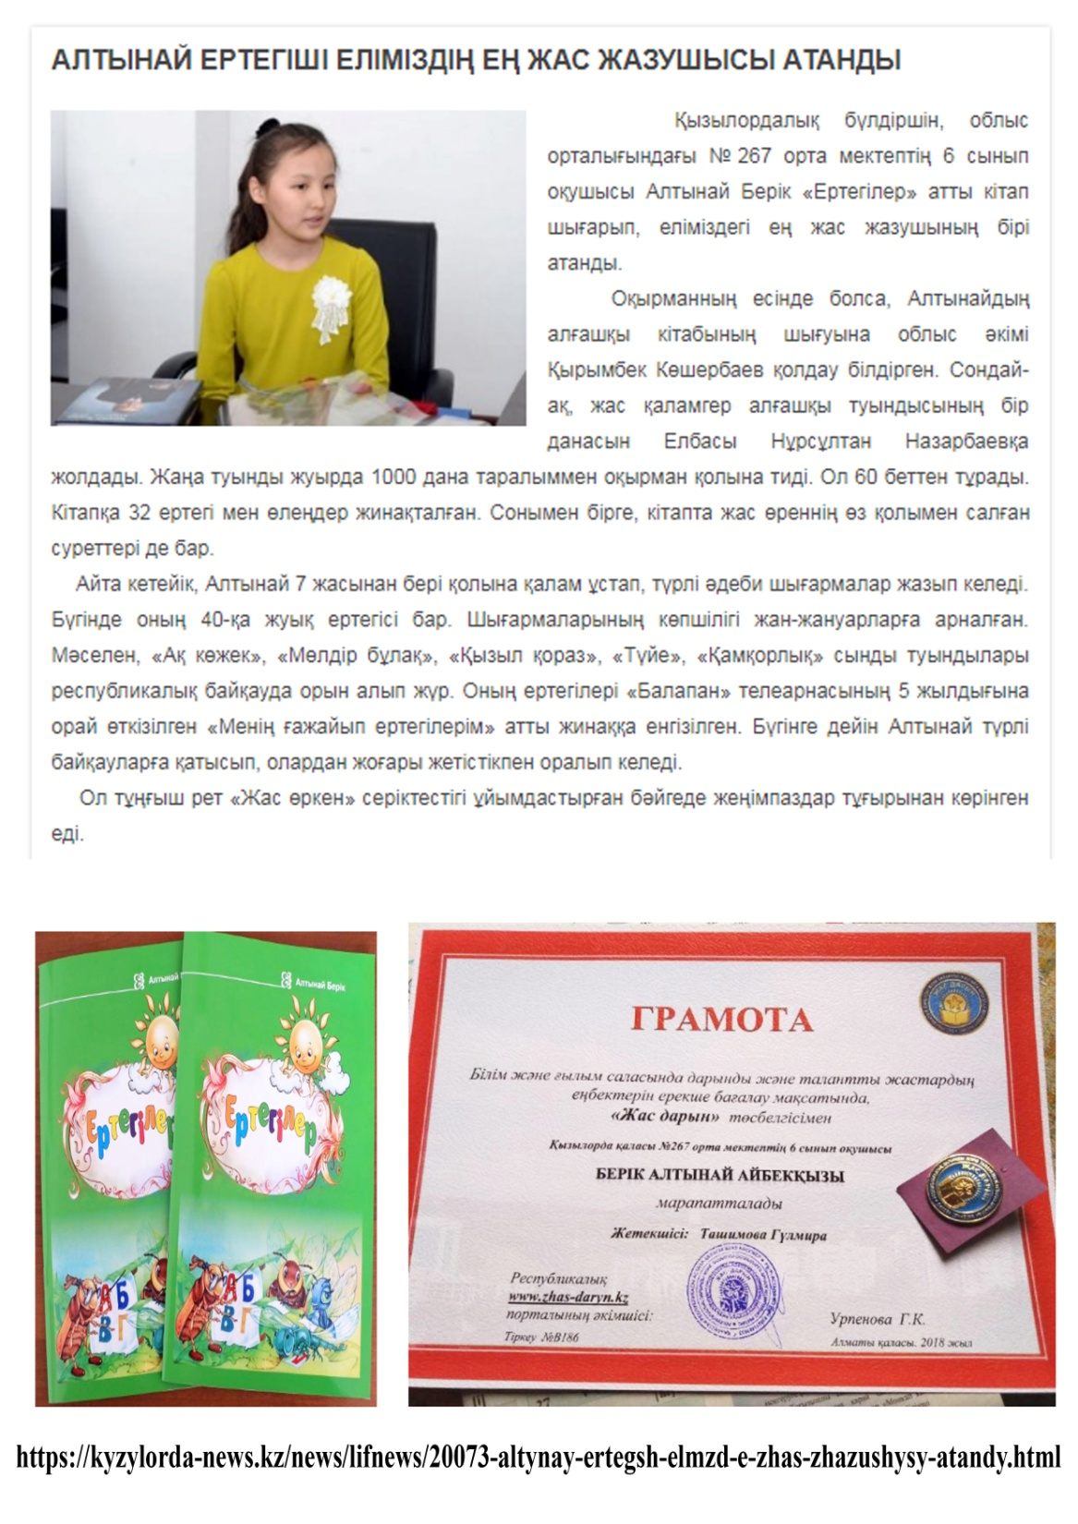

Slide 5


Slide 6


Slide 7
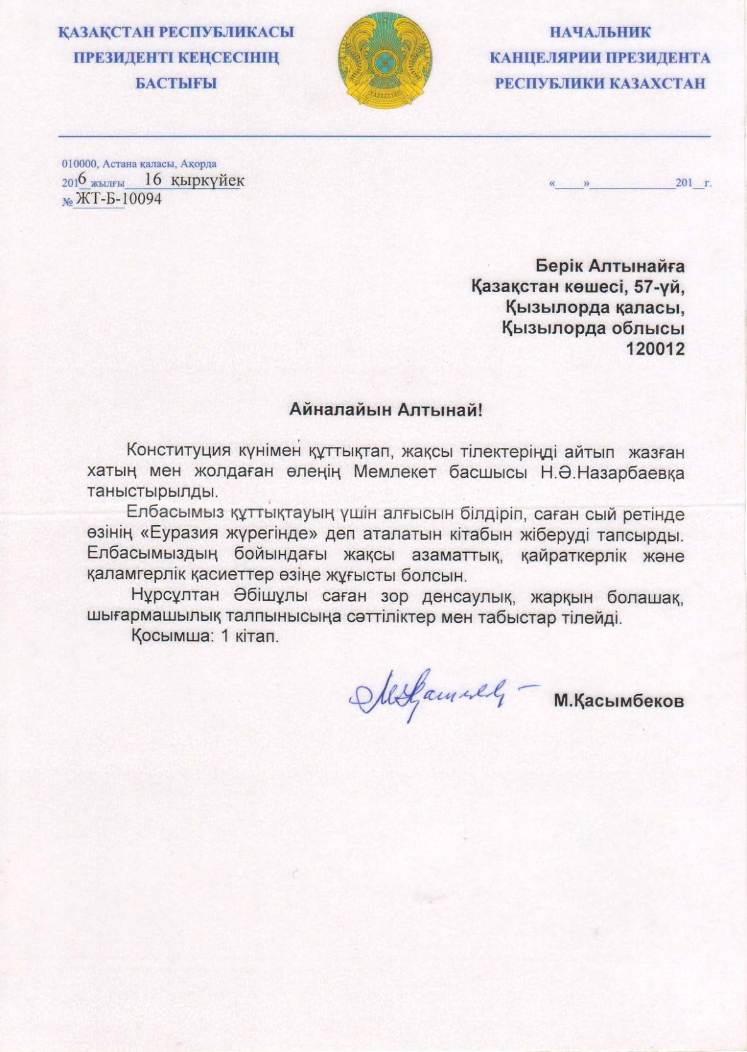

Slide 8
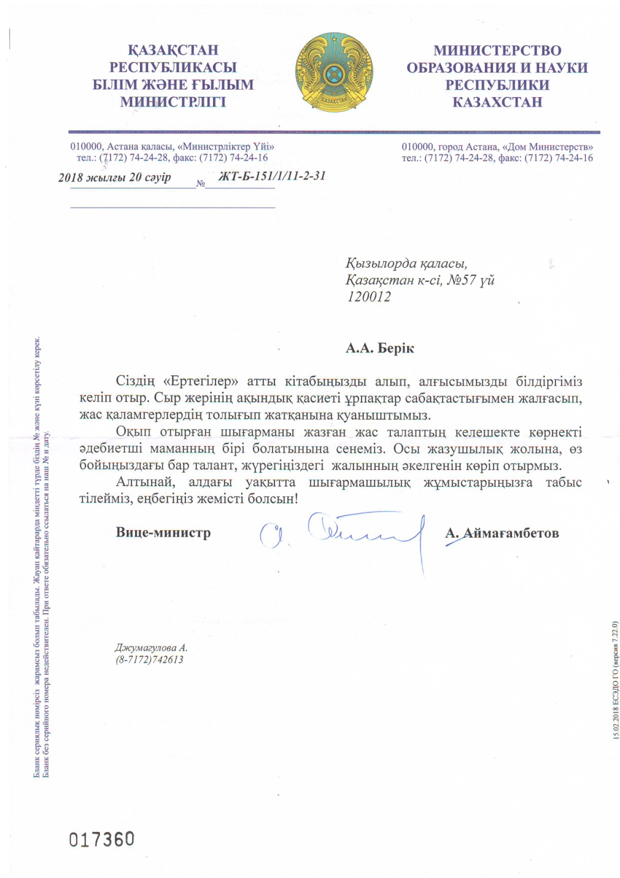

Slide 9
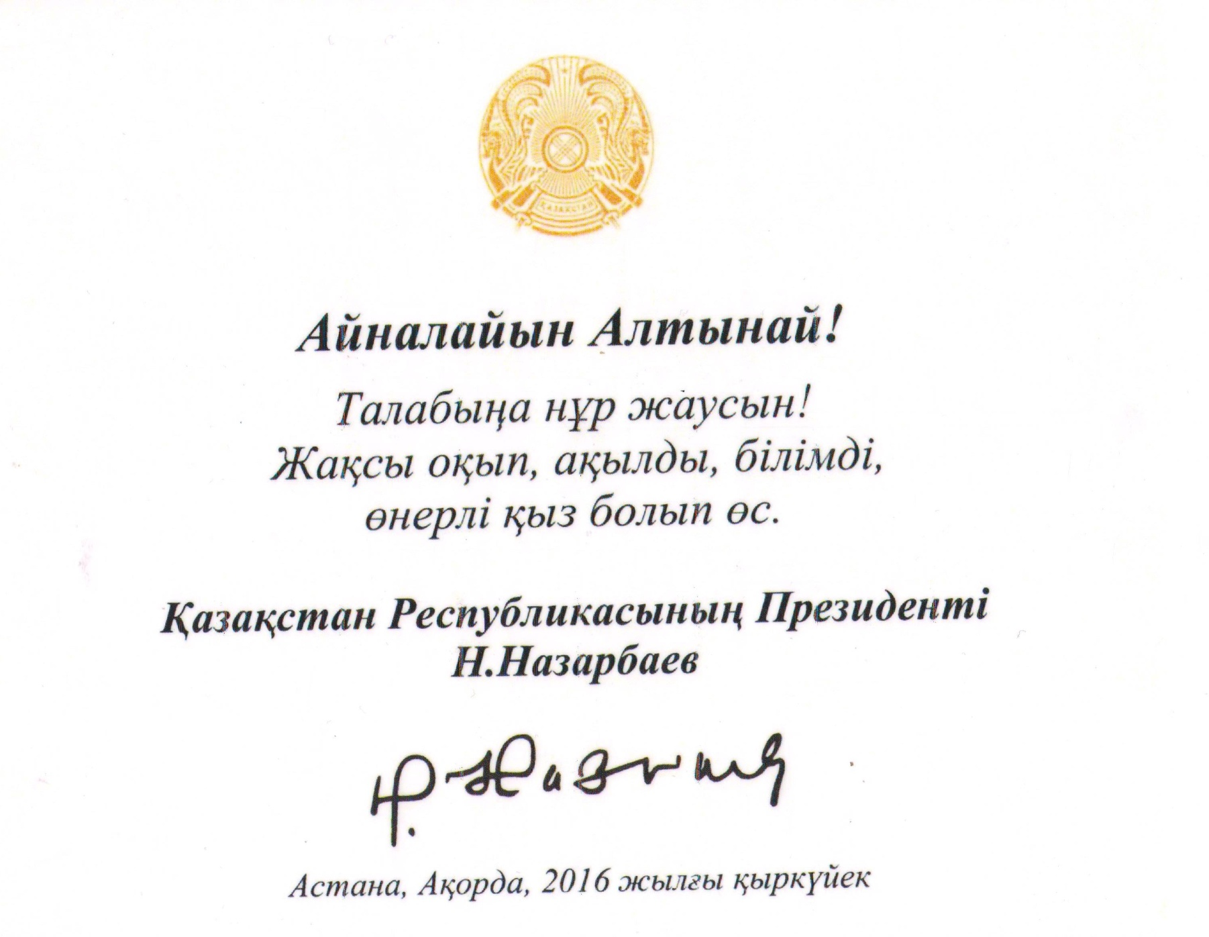

Slide 10
Қызылорда қаласына - 200 жыл!
1.Сәулетті әсем қалам Қызылордам,
Сыйлаған мендей ақын,қызына арман
Көз жүгіртсем кешегі өткеніне,
Сенде талай тарихтың жүгі қалған.
2.Жүретін нуларыңа барыс қана,﻿
Бастапқы атың болатын қамысқала.
Ақмешіт бекініс сап Қоқандар,
Білді олар осы аймақты табысты қала.
3.Қоқан кетіп,орыс боп қожаң,сенің,
Перовск атандың содан кейін.
Сенде арнап алғаш Кеңес үкіметі
Астана болып шықтың оған бейім.
4.Ақындар арнап саған көп ән-жырды,
Өзіңді Астанам деп Отан құрды.
Большевиктер қызыл ту тігіп саған,
Өзіңді Қызылорда атандырды.
5.Бүгін сен Егеменді ел,қаласың,
Мақтансын бүкіл қала даласы үшін.
Сен өсіп-өркендесең Қызылордам,
Қуанады бар қазақ баласы үшін.
6.Қызылордам-сен менің мақтанышым,
Өзіңе Қыдыр қонып,бақ дарысын.
Кеудемде өзіңе айтар мың алғыс бар,
Өзіңде өткен бақытты шақтар үшін.
7.Қызылордам бақ болып осы бізге,
Міне,бүгін толдың ғой екі жүзге.
Арналады өзіңе ән-жырымыз,
Және талай мерейтой-кешіміз де.
8.Тастап артқа сен бүгін қос ғасырды,
Есімің Байқоңыр боп көкке асылды.
Құт қонып Қызылорда аймағына,
Ақ күрішім ақ маржан боп шашылды.
9.Құтты болсын мерейтой,Қызылордам,
Шыға берсін бейбіт күн күліп алдан.
Қызылордам-өзіңсің бақ мекенім,
Әні болған елімнің,жыры болған.
10.Көшесінде сан баба із қалдырған,
Бір көрген жан сәніне қызыға алған.
Егеменді ел төсінде жайнап-өсіп,
Мың жасай бер сүйікті Қызылордам!!!

Slide 11
Үш бәйтерек,бес арыс
1.Үңілдірсе тарихқа ой тереңі,
Есте сақтар қазақтың байтақ ел
Ілияс,Сәкен және Бейімбет қой,
Қазағымның алып үш бәйтерегі
2.Елі үшін күндіз-түні толғанатын,
Бес арыс-Шәкәрім мен Мағжан ақын.
Жүсіпбек пен Міржақып және Ахмет,
Адамдар болған екен елге жақын.
3.Сұлтанмахмұт елінің күні еді ғой,
Дөнентаев халқының үні еді ғой.
Мұстафа Шоқай аңсап еркіндікті,
Елі үшін жанын қиған ұл еді ғой.
4.Сол бір шақта қиналған көпке елеңдеп,
Бәрі ер еді елі үшін еткен еңбек.
Қазақ елін шақырған ынтымаққа,
Бәрінде де күш берер,отты өлең көп.
5.Тәуелсіздік бәріне болып арман,
Ел тағдырын бәрі де қолына алған.
Ел-жұртын сүйгені үшін кінәлі боп,
Мерт болған бәрі дінсіз тағылардан.
6.Тәуелсіздік таңы атып енді бүгін,
Күні туды қазақтың елдігінің
Қазақстан-тәуелсіз елде туған,
Бақытты Отанымның мен гүлімін.
7.Тәуелсіздік келген жоқ оңай бізге,
Сеземіз тарихқа оны қарай бізде.
Өтті ғой Желтоқсанда дауылдатып,
Түсіріп бір көлеңке талай жүзге.
8.Біз-бабалар жолының жалғасымыз,
Елдің бойда намысы бар жасымыз.
Тұр ғой тәуелсіздік алған жылдар,
Барлық істің алдында Елбасымыз.
9.Еліміз азат таңды атырды енді,
Ұлы істер шын жайнатып жатыр белді.
Елбасы болашаққа бағдар беріп,
Рухани жаңғыруға шақырды елді.
10.Қайта оянып бес арыс,үш бәйтерек,
Соқты олардан санаға шын қайта леп.
Бізге бүгін бәрі де:Абай,Жамбыл,
Тұманбай,Қадыр,Қасым,Сырбай керек.
11.Ұлттық салт-дәстүрлерге тиіп төр де,
Бейбіт күн болсын әркез сүйікті елде.
Оятып санамызды баба рухы,
Көк байрақ желбіресін биіктерде!!!

